Slide 2
Spotřeba elektrické energie (například v domácnostech) se měří v kilowatthodinách.
Cena elektřiny se uvádí za 1 kWh – např.: 1 kWh přibližně 5 Kč.
Spotřebu u každého spotřebiče vypočítáme tak, že jeho příkon vynásobíme dobou, po kterou byl spotřebič zapojený ke zdroji elektrického napětí, tedy procházel jím elektrický proud.
Okamžitý příkon elektrického spotřebiče závisí na jeho odporu a na napětí, ke kterému je spotřebič připojený.

Slide 3
Zapiš si do sešitu:
Proud, který prochází spotřebičem, dodává spotřebiči energii.
Elektrická energie je fyzikální veličina.
Značka je E (velké písmeno)
Jednotka elektrické energie je wattsekunda – Ws
Častěji se používá větší jednotka kilowatthodina – kWh
1 kWh = 3 600 000 Ws
Spotřeba elektrické energie E je rovna práci W, kterou vykonal elektrický proud ve spotřebiči.
E = W
Elektrická práce a elektrická energie mají stejné jednotky.

Slide 4
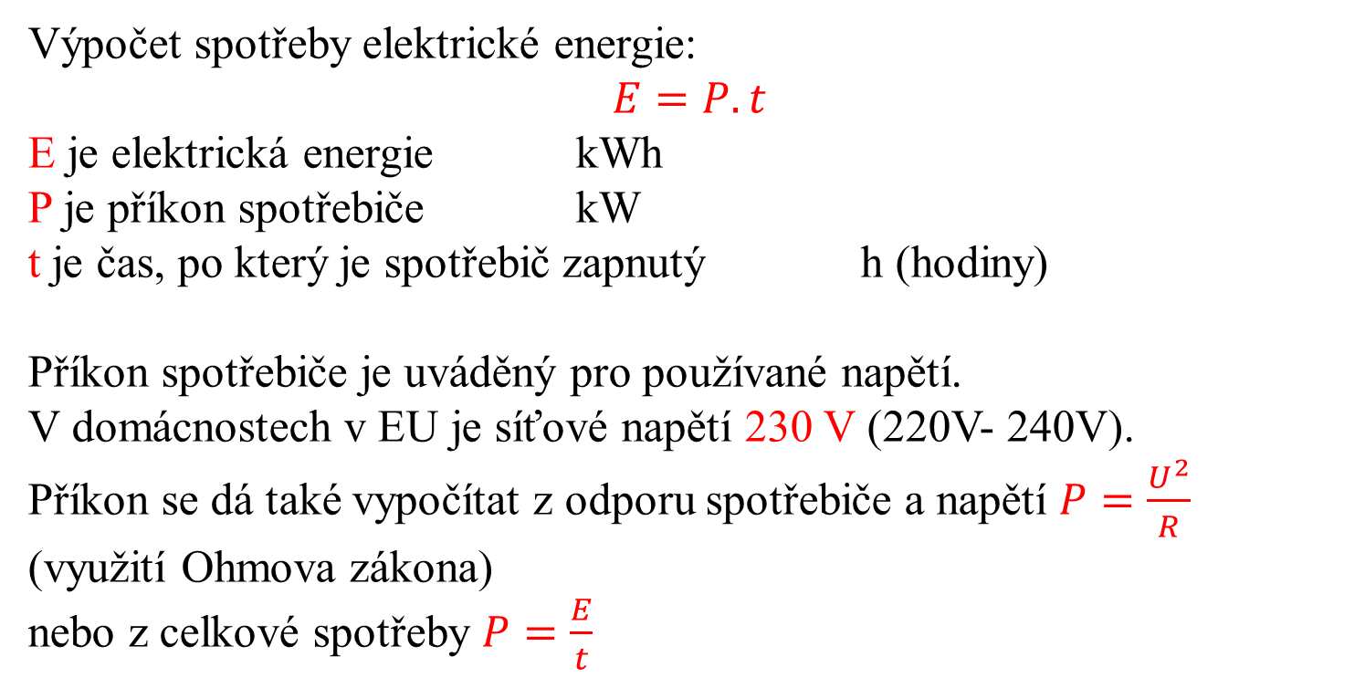
Zapiš si do sešitu:
Výpočet spotřeby elektrické energie:
$$E=P.t$$
E je elektrická energie kWh
P je příkon spotřebiče kW
t je čas, po který je spotřebič zapnutý h (hodiny)
Příkon spotřebiče je uváděný pro používané napětí.
V domácnostech v EU je síťové napětí 230 V (220V- 240V).
Příkon se dá také vypočítat z odporu spotřebiče a napětí $P=\frac{U^{2}}{R}$ (využití Ohmova zákona)
nebo z celkové spotřeby $P=\frac{E}{t}$

Slide 5
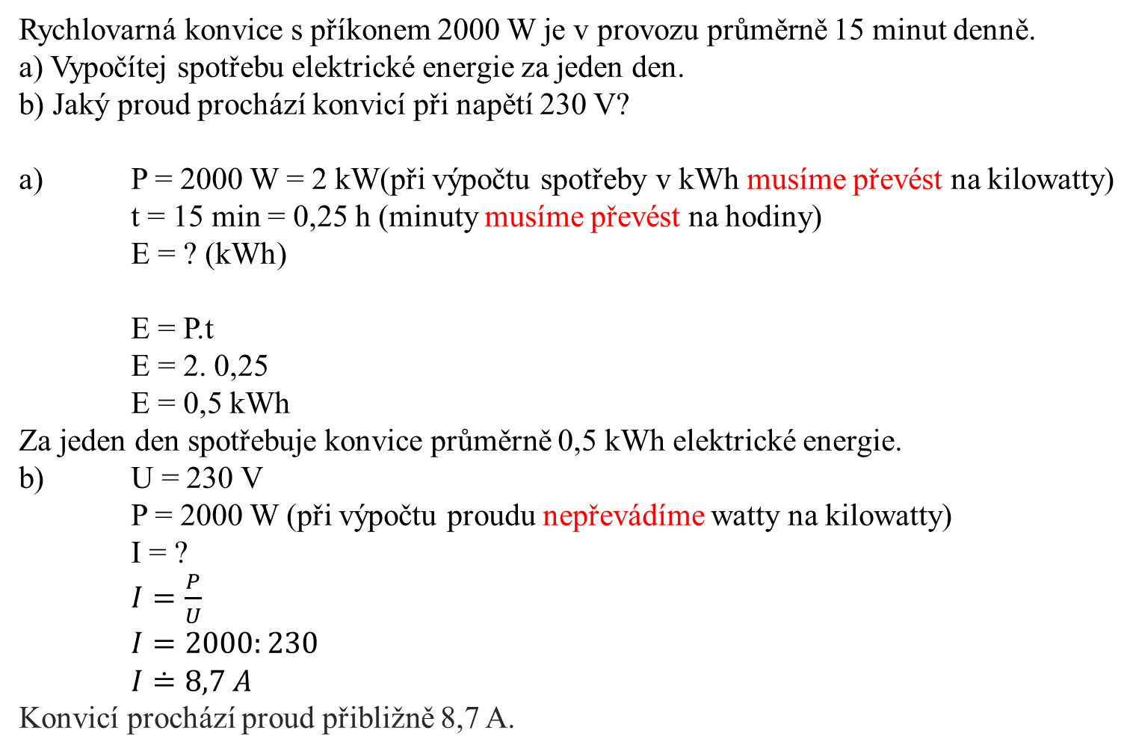
Zapiš si do sešitu:
Rychlovarná konvice s příkonem 2000 W je v provozu průměrně 15 minut denně.
a) Vypočítej spotřebu elektrické energie za jeden den.
b) Jaký proud prochází konvicí při napětí 230 V?
a) P = 2000 W = 2 kW(při výpočtu spotřeby v kWh musíme převést na kilowatty)
t = 15 min = 0,25 h (minuty musíme převést na hodiny)
E = ? (kWh)
E = P.t
E = 2. 0,25
E = 0,5 kWh
Za jeden den spotřebuje konvice průměrně 0,5 kWh elektrické energie.
b) U = 230 V
P = 2000 W (při výpočtu proudu nepřevádíme watty na kilowatty)
I = ?
$I=\frac{P}{U}$
$I=2000:230$
$I≐8,7 A$
Konvicí prochází proud přibližně 8,7 A.

Slide 6
Zapiš si do sešitu:
Televize s příkonem 98 W je v provozu průměrně 6 hodin denně.
Vypočítej spotřebu elektrické energie za jeden den.
P = 98 W = 0 098 kW
t = 6 h (televize je zapnutá 6 hodin)
E = ? (kWh)
E = P.t
E = 0,098. 6
E = 0,588 kWh
Za jeden den spotřebuje televize průměrně 0,588 kWh elektrické energie.

Slide 7
Zapiš si do sešitu:
Kolik korun stojí roční provoz televize, jestliže za 1 kWh zaplatíme 5 Kč?
t_{r} = 365 dnů
E_{r} =E. t_{r}
E_{r} = 0,588. 365
E_{r} = 214,4 kWh
1 kWh ……………..5 Kč
214,62 kWh………...x Kč
x = 214,62 . 5
x = 1073,30 Kč
Roční provoz televize stojí 1073,30 Kč.

Slide 8
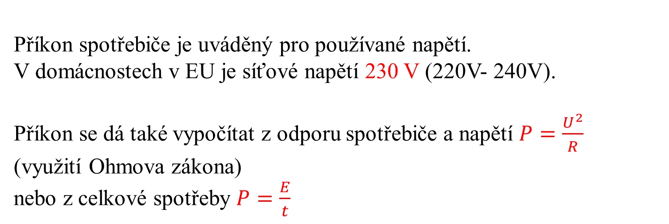
Zapiš si do sešitu:
Příkon spotřebiče je uváděný pro používané napětí.
V domácnostech v EU je síťové napětí 230 V (220V- 240V).
Příkon se dá také vypočítat z odporu spotřebiče a napětí $P=\frac{U^{2}}{R}$ (využití Ohmova zákona)
nebo z celkové spotřeby $P=\frac{E}{t}$

Slide 9
Příklady na procvičení:
Jaký je příkon mobilního telefonu, jestliže při nabíjení prochází adaptérem (nabíječkou) proud 3 A při napětí 5 V?
2. Toustovač má příkon 700 W a je připojen na napětí 230 V
a) Jaká je spotřeba elektrické energie, je-li zapojen 30 minut denně? (nápověda: watty převeď na kilowatty a minuty na hodiny)
b) Může být toustovač připojen na jistič s kapacitou 5 A? (nápověda: spočítej proud, který prochází toustovačem)
3. Herní počítač má příkon 380 W a je v provozu denně 6 hodin. Kolik stojí jeho roční provoz, jestliže za 1 kWh zaplatíme 5 Kč?
4. Na základě výpočtu zjisti, zda můžeme připojit současně toustovač s příkonem 700 W, rychlovarnou konvici s příkonem 2 000 W a elektrický gril s příkonem 1800 W na jistič s kapacitou 10 A? (nápověda: spočítej proud procházející každým spotřebičem a součet porovnej s kapacitou jističe)

